Slide 1
Опасные предметы
Подготовила:
Воспитатель МАДОУ ДСКВ «Югорка»
Абдурагимова Зарина Ибрагимовна

Slide 2
На перила и окошки Забираться можно кошкам, А обычным ребятишкам Так шалить опасно слишком, Ведь, упавши с высоты, И убиться можешь ты.

Slide 3
Огонечек может скромный За минуту стать огромным. Потому с огнем, друзья, Никогда играть нельзя.

Slide 4
Ток не страшен проводам, Но зато опасен нам. Потому нельзя вам, детки, Ничего совать в розетки.

Slide 5
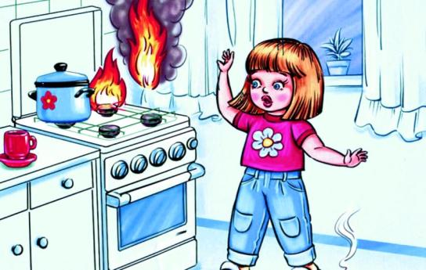
Ручки газовой плиты Не крути, балуясь, ты, Вдруг случайно включишь газ, И он всех отравит вас.

Slide 6
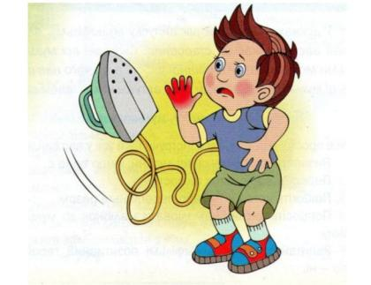
Если гости к вам пришли Или навестил вас друг, Перед тем, как с ним играть — Не забудьте выключить утюг!

Slide 7
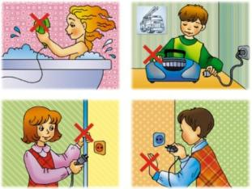
Помни: в ванне и под душем Фен тебе совсем не нужен! Плеер тоже подождёт – До него дойдёт черёд! В ванне ты пока сидишь, Обойдись без них, малыш. Если рядом есть вода, Электричество – беда!

Slide 8
Ой, не стоит при готовке Класть металл в микроволновку: Только включишь – заискрится И со взрывом загорится.

Slide 9
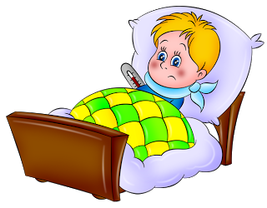
В холодильнике вода Летом не теплее льда. Если той воды напиться Можно сильно простудиться.

Slide 10
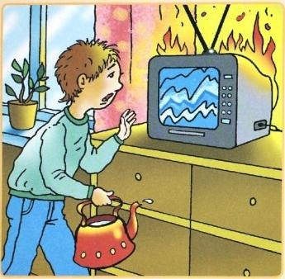
Телевизор включать не надо, Если взрослых нету рядом, Технику испортишь ты, Ещё – пожар может произойти.

Slide 11
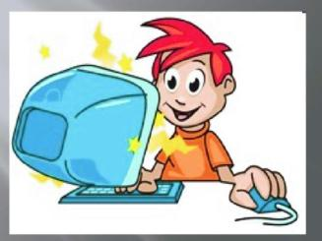
Бережливым быть умей, И по клавишам не бей, Там, учтите этот факт – Электрический контакт.

Slide 12
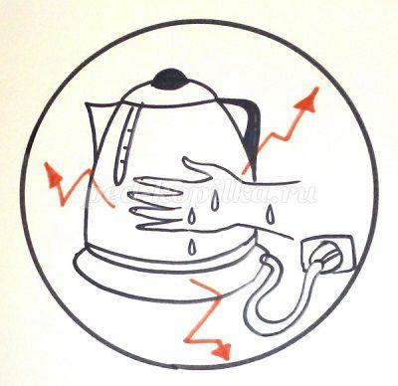
Ни нарочно, ни случайно Не хватай горячий чайник. Кипяток пролить не классно – Это больно и опасно.

Slide 13
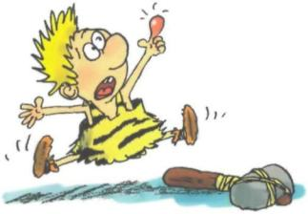
Сынок хотел, как папа, стать И начал гвоздик забивать; Попал по пальцу молотком - На рёв сбежался целый дом... Малыш, запомни наш совет: С тобой чтоб не случилось бед, Еще немного подожди: Сперва придется подрасти...

Slide 14
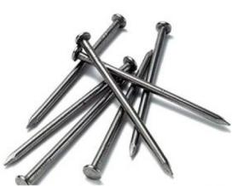
Инструменты папины Брать не будем мы, Ведь они тяжёлые, Острые они.

Slide 15
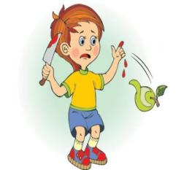
Не играйте острыми Вилками, ножами. Ведь такой «игрушкой» просто Что-нибудь поранить. Будет больно, будет грустно, Мама поругает... Неужели вам игрушек В доме не хватает?

Slide 16
Нам иголка здесь нужна Безопасность тут ВАЖНА. Чтоб не выколоть глаза, Не маши ты ею зря. В рот иглу ты не бери, За ней внимательно следи. Чтоб за хвостик не стянули, В игольницу ты ее воткни.

Slide 17
Ножницы детям не игрушка, Обращаться с ними нужно - Аккуратно: Не кидать, не втыкать и не махать. Чтоб другому передать, Кольцами вперед их нужно взять.

Slide 18
Пилюли и таблетки Нельзя тайком глотать! Об этом наши детки Обязаны узнать.
Ведь отравиться можно:
В таких таблетках - вред!!!
Так будьте осторожны –
Живите много лет!!!

Slide 19
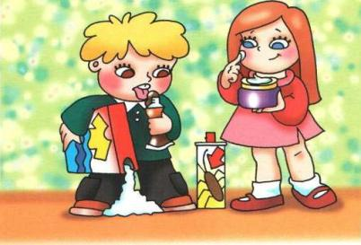
Жидкостей немало разных Ядовитых и опасных. Из бутыли ты не пей, Не спросив сперва, что в ней.

Slide 20
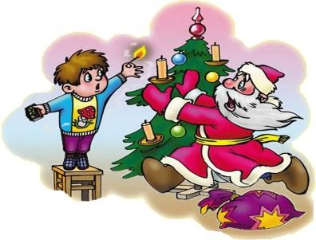
Даже в самый чудный вечер Жечь нельзя без взрослых свечи. Хоть нарядны и прекрасны, Но они огнеопасны.

Slide 21
Соблюдай правила безопасности!!!

